Slide 1
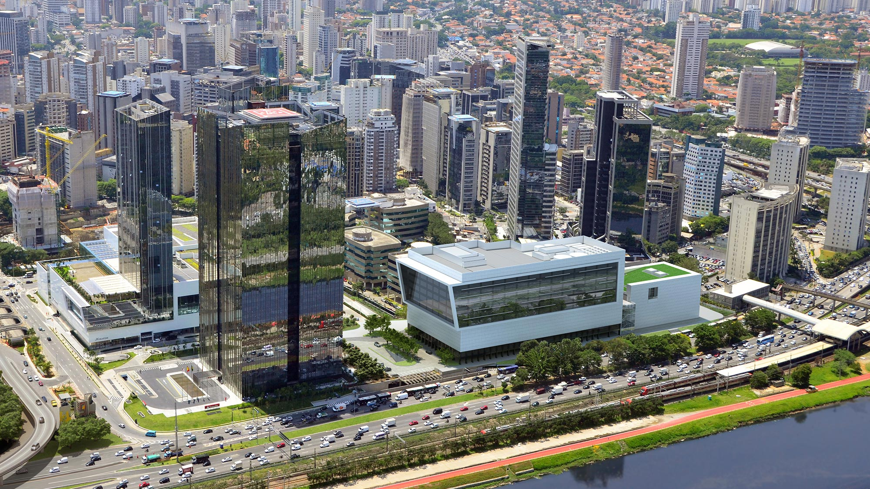


BootCamp
Santander

Slide 2

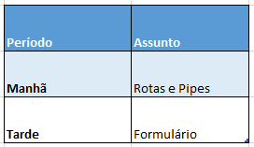
Agenda
Anatomia Avançada – Parte 2

Slide 3

Anatomia Avançada Pipes

Slide 4

Pipes - Definição
Pipe é a maneira elegante de realizarmos transformações no Angular.
É utilizado para transformamos um valor, por exemplo para maiúsculo, e depois mostrar no template.
Pipe Maiúsculo
Texto
TEXTO
4

Slide 5
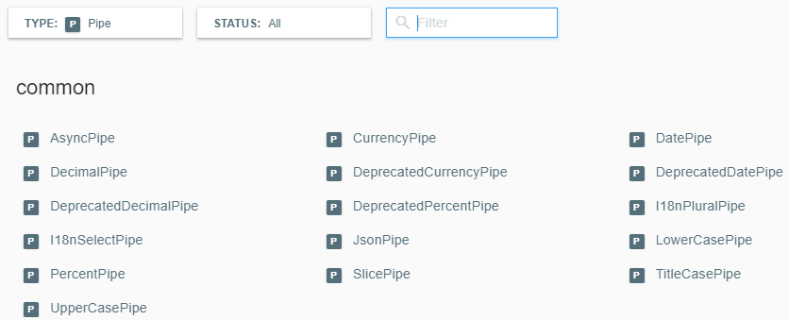
Pipes - Definição
Ao consultarmos a documentação do angular (http://angular.io);
E acessarmos a opção DOCS, API e informar no filtro o Type Pipe;
Temos os pipes do angular.
5
5

Slide 6


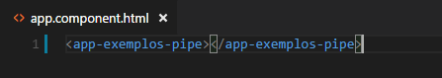
20
MIN
Pipes - utilizando
Vamos criar um novo componente.
ng g c exemplos-pipe
E no app.component.html vamos colocar o nosso componente criado.
6
6

Slide 7
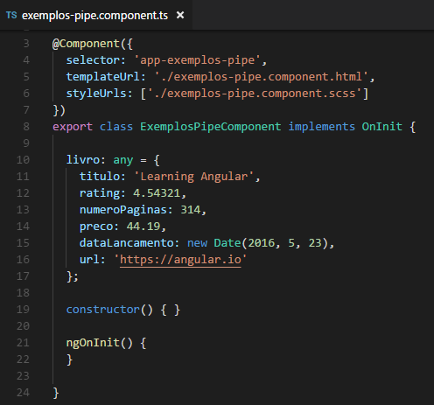
Pipes - utilizando
Vamos criar um exemplo de uma página com exibição de informações de um livro.
Primeiro vamos editar o componente exemplos-pipe.components.ts
Criar um objeto Livro com informações.
7
7

Slide 8
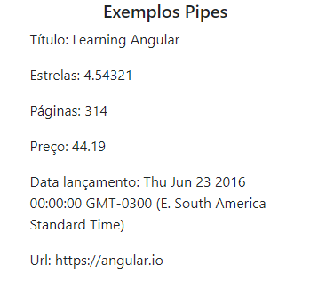
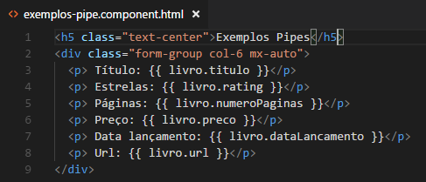
Pipes - utilizando
Vamos construir o HTML de exibição.
8
8

Slide 9
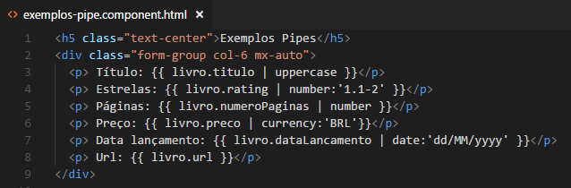
Pipes - utilizando
Vamos utilizar no HTML os pipes para formatar as informações.
Converte para maiúsculo;
Formata Número;
Formata Moeda;
Formata Data.
9
9

Slide 10
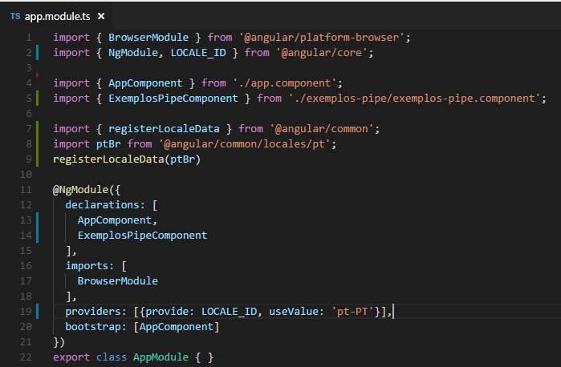
Pipes - utilizando
Para a formatação de moeda, temos que alterar o app.module.ts colocando a localização do Brasil.
10
10

Slide 11
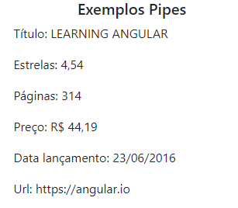
Pipes - utilizando
Ao executarmos a aplicação é exibido as informações com as formatações que os Pipes realizaram.
11
11

Slide 12
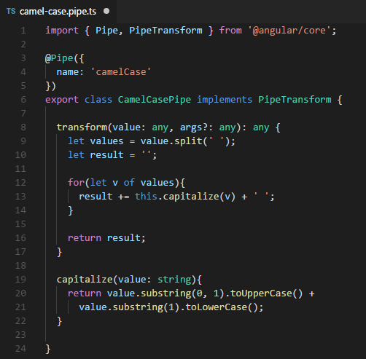
20
MIN
Pipes – criando um Pipe
Também é possivel customizar para criarmos um novo Pipe.
ng g p camel-case
Recebe 2 parametros
Valor
Parametros
Seletor do type;
Implementação da interface PipeTransform
Lógica para realizar o camel case
12
12

Slide 13
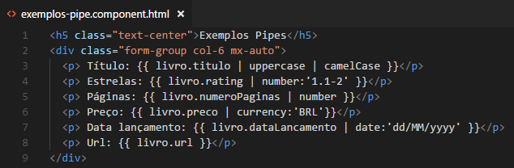
Pipes – criando um Pipe
Vamos alterar o HTML incluindo o pipe de camelCase.
13
13

Slide 14
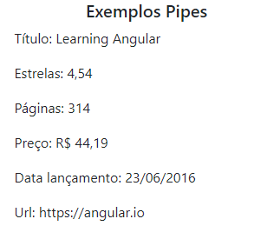
Pipes – criando um Pipe
Ao subirmos a aplicação o título é formatado com camel case.
14
14

Slide 15
pipes
Quais as dúvidas?
Pipe Angular
Pipe Customizado
15
15
15

